Slide 1
Heaps

Slide 2
Introdução
Heaps são estruturas de fila de prioridade.
Um fila de prioridade armazena elementos comparáveis.
Heap significa “uma pilha desorganizada”, o que é um contraste com as árvores de busca binárias, que são pilhas altamente organizadas.

Slide 3
Filas de Prioridade
Um fila de prioridade armazena elementos comparáveis.
Operações:
add(x): Adiciona x a uma coleção.
findMin(): Retorna o menor elemento de uma coleção.
deleteMin(): Remove o menor elemento de uma coleção.

Slide 4
Aplicação 1: Ordenação
Podemos ordenar um conjunto de elementos inserido-os numa fila de prioridade e depois removendo-os.
def sort(a):
fp = Heap()
for (x in a):
fp.add(x)
i = 0
while (fp.size != 0):
a[i] = fp.remove()
i+=1

Slide 5
Aplicação 2: Sistemas de enfileiramento
class Packet ():
def compareTo (p):
return self.priority - p.priority ;
...
class NetworkSwitch():
def receive ( p ):
self.add ( p );
…
def sendNext ():
send ( self.remove());

Slide 6
Aplicação 3: Simulação
Em simulações, filas de prioridade armazenam os eventos ordenados pelo seu tempo de ocorrência

Slide 7
Binary Heap
O valor armazenado em qualquer índice i não é menor que o valor armazenado no pai de índice (i), com a exceção do valor da raiz, i = 0.
O menor valor na fila de prioridade é, portanto, armazenado na posição 0 ,ou seja, é guardado na raiz (min-heap).
Não existe nenhuma ordenação entre os 2 filhos de um mesmo pai.
A penúltima linha sempre deve estar cheia.

Slide 8
Heaps binárias completas
Uma heap binária utiliza uma árvore binária completa.
Uma árvore binária completa de altura d possui até 2^{d+1} - 1 nós
Para armazenar n nós, precisamos 2^{d+1} - 1 ≥ n
2^{d+1} ≥ n + 1
d + 1 ≥ log₂(n+1)
d ≥ log₂(n+1) - 1 = O(log n)
0.1
0.5
0.3
0.9
1.1
0.8
0.4
2.1
1.3
9.2
5.1
1.9

Slide 9
Heaps
Filas de prioridade podem ser implementadas como heaps binárias.
Uma Heap binária é uma árvore binária na qual cada nó u armazena um valor u.p.
Propriedade da Heap: u.p < u.left.p e u.p < u.right.p
0.1
0.5
0.3
0.9
1.1
0.8
0.4
2.1
1.3
9.2
5.1
1.9

Slide 10
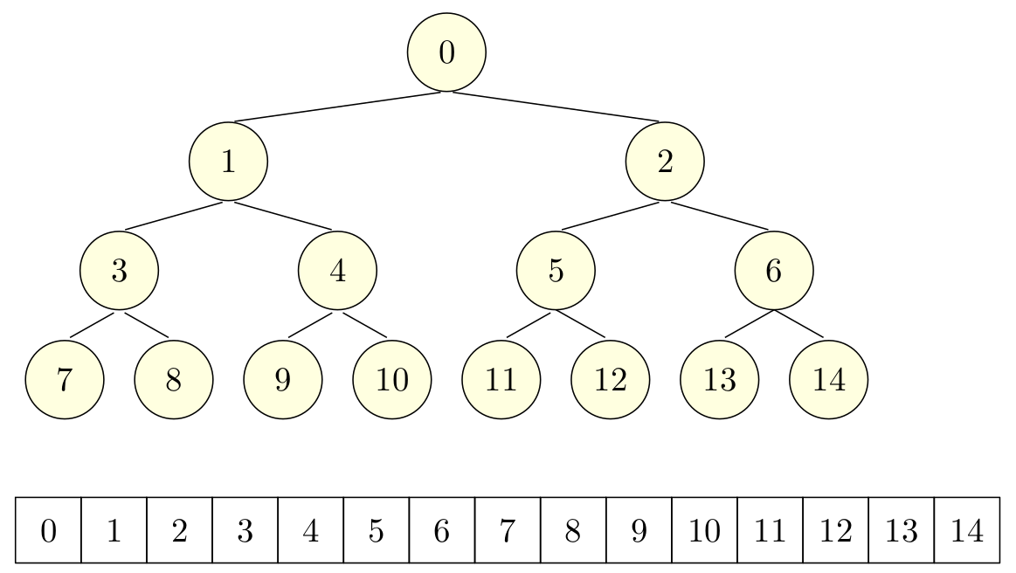
Método Eytzinger
O método de Eytzinger mapeia os nós de uma árvore binária completa para as posições de um array a
a[0] é a raiz
o filho esquerdo de a[i] é a[2*i+1]
o filho direito de a[i] é a[2*i+2]
o pai de a[i] é a[(i-1)/2]

Slide 11
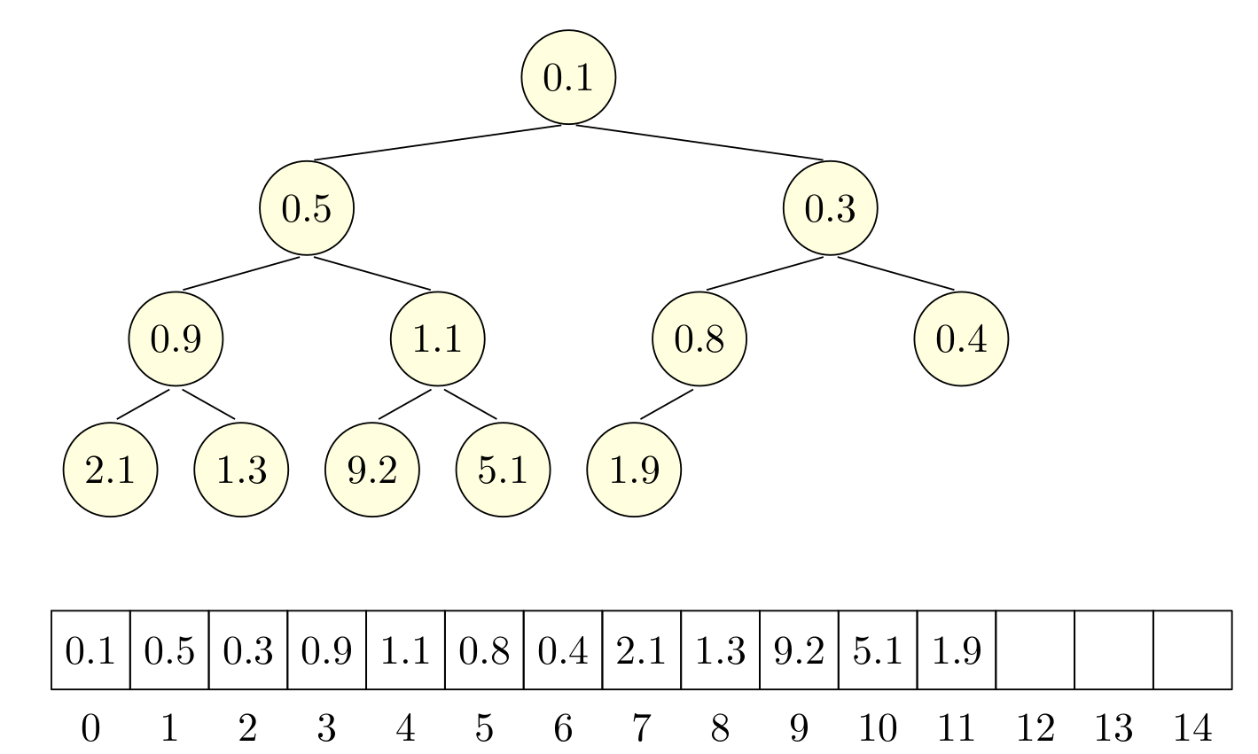
Heap binária implícita
Uma heap binária implícita representa uma heap completa em um array usando o método de Eytzinger.

Slide 12
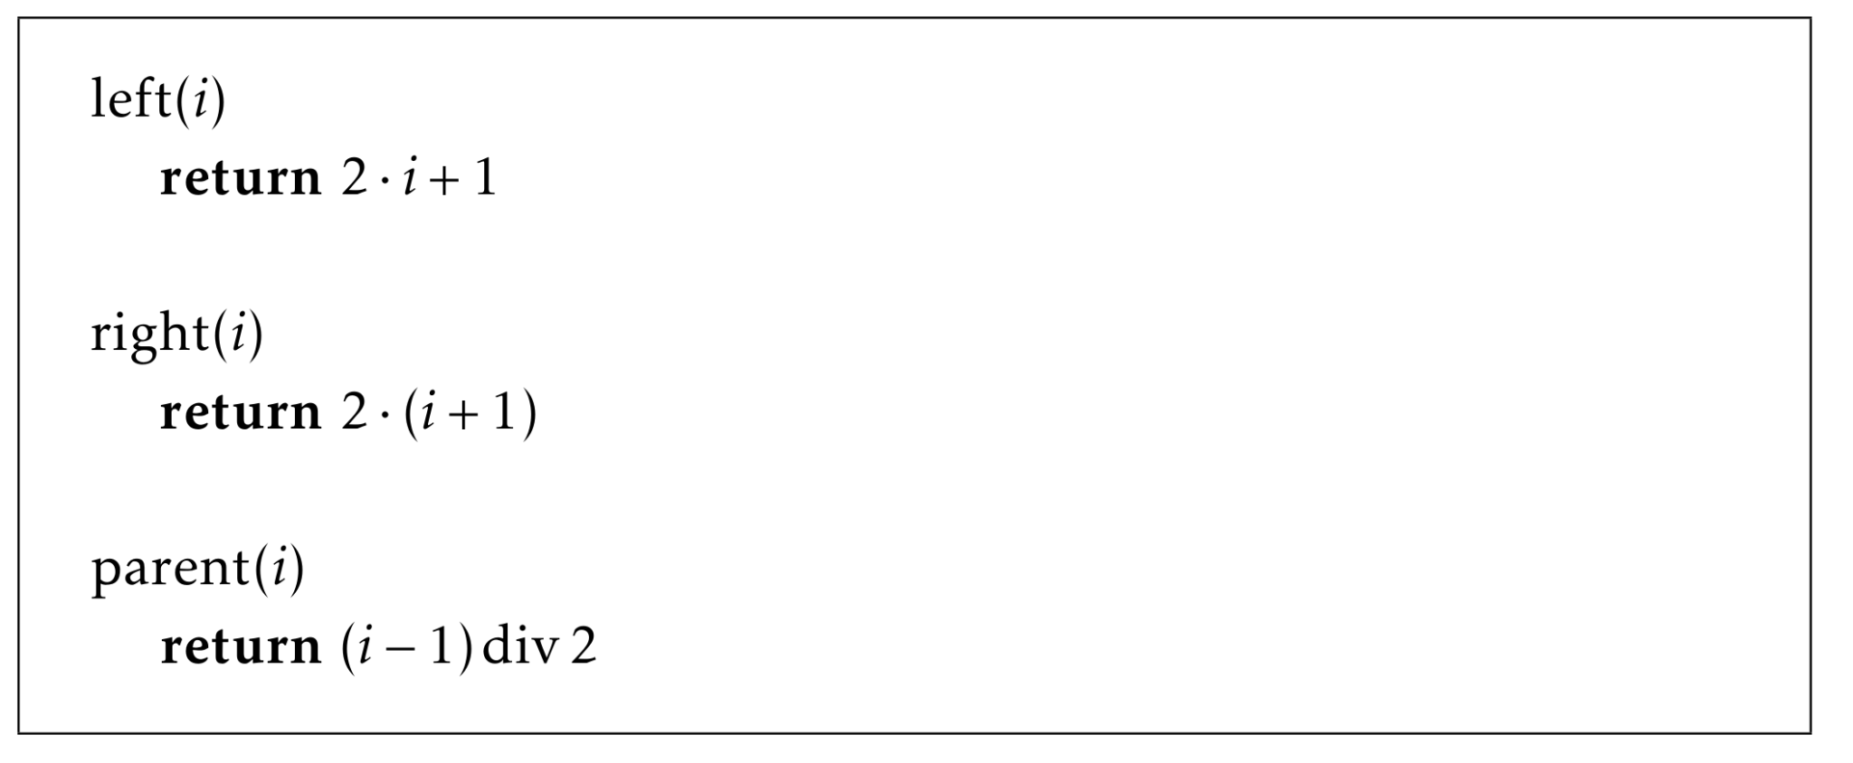
left right parent

Slide 13
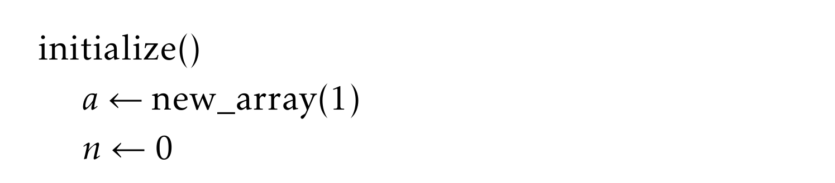
Inicialização

Slide 14
Encontrar o mínimo
Encontrar o valor mínimo na heap é fácil
Ele está na raiz que é a[0]
findMin():
return a[0]
Executa em O(1)

Slide 15
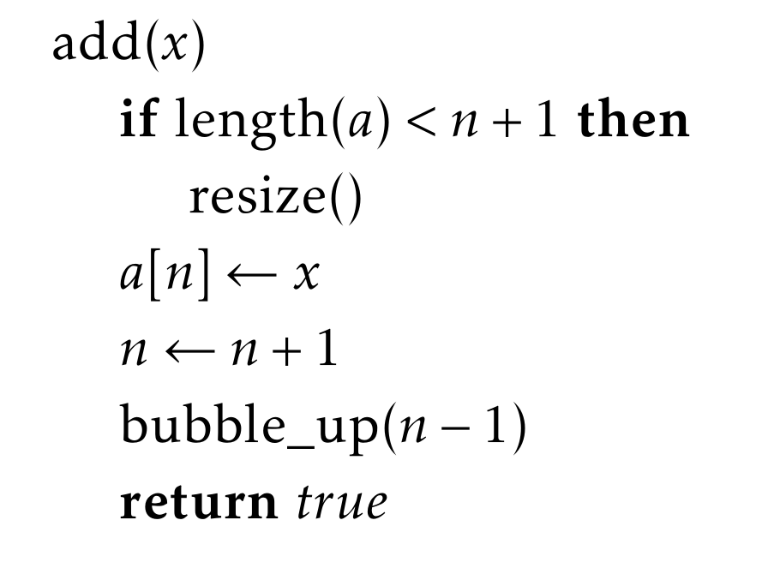
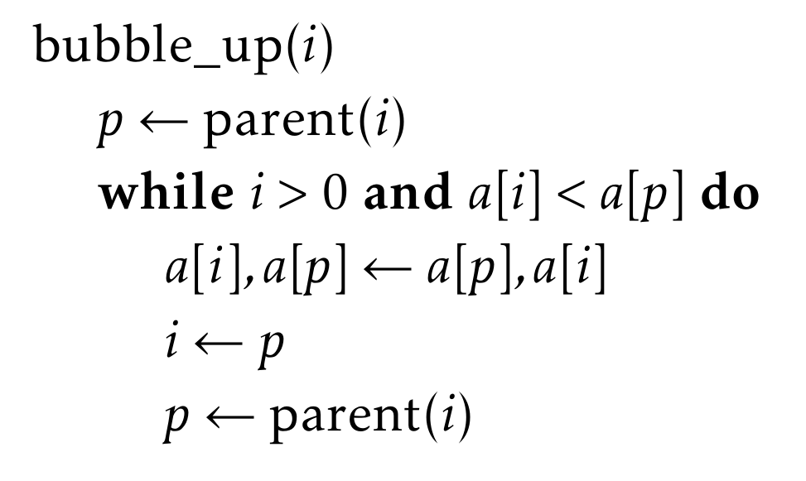
Inserindo em uma heap
Para inserir x em uma heap a, nós
Adicionamos x como uma folha
Enquanto x for menor que pai(x)
troca x com seu pai

Slide 16
Add com bubbleup
4
9
8
6
17
26
50
6
8
16
19
69
35
93
55
6
50
4
9
6
8
17
26
6
8
50
16
19
69
32
93
55
6
50

Slide 17
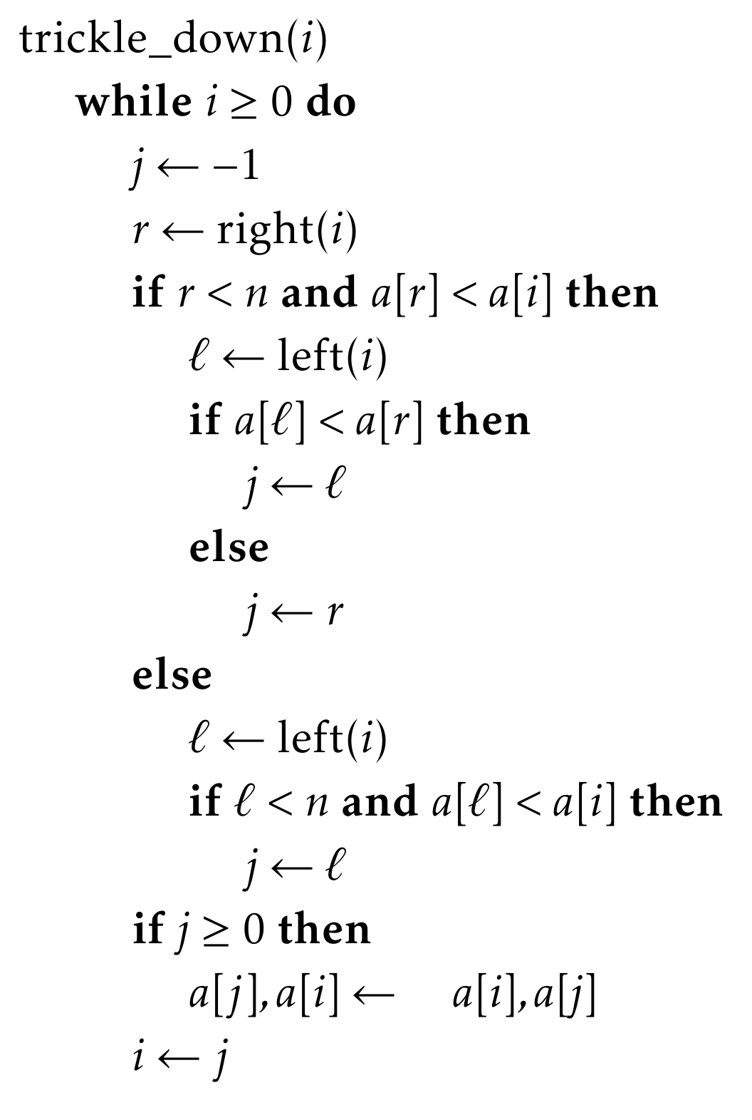
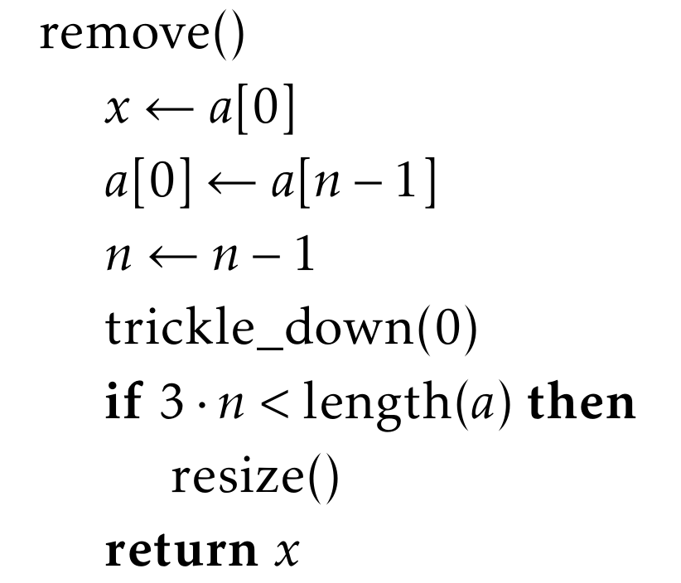
Remove com trickle_down

Slide 18
Remove com Trickle_down
4
8
50
6
9
6
50
17
26
8
50
16
19
69
35
93
55
50
6
4
50
50
9
8
6
8
17
26
50
16
19
69
32
93
55
50

Slide 19
MeldableHeap
merge(h1 , h2 ): if h1 = nil then return h2 if h2 = nil then return h1 if h2.x < h1.x then (h1 , h2) ← (h2 , h1) if random_bit() then h1.left ← merge(h1.left, h2) h1.left.parent ← h1 else h1.right ← merge(h1.right, h2) h1.right.parent ← h1 return h1

Slide 20
merge(h1, h2)
if h2.x < h1.x then (h1 , h2) ← (h2 , h1)
if h1 = nil then return h2
if h2 = nil then return h1
h1
h2
4
19
9
8
20
25
17
26
50
16
28
89
19
55
32
93
99
else h1.right ← merge(h1.right, h2)
if random_bit() then
= 0

Slide 21
merge(h1, h2)
if h2.x < h1.x then (h1 , h2) ← (h2 , h1)
if h1 = nil then return h2
if h2 = nil then return h1
h1
h2
19
8
25
20
50
16
55
28
89
32
93
99
then h1.left ← merge(h1.left, h2)
if random_bit() then
= 1

Slide 22
merge(h1, h2)
if h2.x < h1.x then (h1 , h2) ← (h2 , h1)
if h1 = nil then return h2
if h2 = nil then return h1
h2
h1
h1
h2
19
50
55
20
25
28
89
32
93
99
then h1.left ← merge(h1.left, h2)
if random_bit() then
= 1

Slide 23
merge(h1, h2)
if h2.x < h1.x then (h1 , h2) ← (h2 , h1)
if h1 = nil then return h2
if h2 = nil then return h1
h2
h1
50
25
55
28
32
93
then h1.left ← merge(h1.left, h2)
if random_bit() then
= 1

Slide 24
merge(h1, h2)
if h1 = nil then return h2
h2
h1
50
55

Slide 25
merge(h1, h2)
h2
h1
50
25
55
28
50
55
32
93
h1.left ← merge(h1.left, h2)
h1.left.parent ← h1
return h1

Slide 26
merge(h1, h2)
h2
h1
19
50
55
20
25
then h1.left ← merge(h1.left, h2)
50
28
89
55
32
93
99
h1.left.parent ← h1
return h1

Slide 27
merge(h1, h2)
h1
h2
19
8
25
20
50
16
55
50
28
89
then h1.left ← merge(h1.left, h2)
55
32
93
99

Slide 28
merge(h1, h2)
h1
8
h2
16
19
25
20
50
28
89
then h1.left ← merge(h1.left, h2)
55
32
93
99
h1.left.parent ← h1
return h1

Slide 29
merge(h1, h2)
h1
h2
4
19
9
8
20
25
17
26
50
16
28
89
19
55
32
93
99
else h1.right ← merge(h1.right, h2)

Slide 30
merge(h1, h2)
h1
4
9
8
h2
17
26
19
16
19
25
20
else h1.right ← merge(h1.right, h2)
50
28
89
h1.right.parent ← h1
55
32
93
99
return h1

Slide 31
Fim

